Slide 1



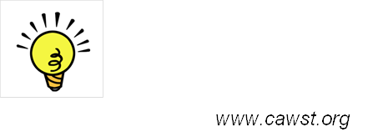
12, 2916 – 5th Avenue
Calgary, Alberta, T2A 6K4, Canadá
Teléfono: + 1 (403) 243-3285, fax: + 1 (403) 243-6199
Correo electrónico: cawst@cawst.org, sitio web: www.cawst.org
El Centro de Tecnologías Asequibles de Agua y Saneamiento (CAWST, por su sigla en inglés) es una organización sin fines de lucro con base en Calgary que proporciona capacitación y consultoría a organizaciones que trabajan directamente con poblaciones en países en desarrollo que carecen de acceso al agua limpia y al saneamiento básico.
Una de las principales estrategias de CAWST es hacer del conocimiento sobre agua un saber popular. Eso se logra, en parte, mediante el desarrollo y la distribución gratuita de materiales educativos con la intención de aumentar la disponibilidad de información para los que más lo necesitan.
Este documento es de contenido abierto y está elaborado bajo la licencia genérica Creative Commons Atribución 3.0. Para ver una copia de esa licencia, visite la página http://creativecommons.org/licenses/by/3.0/deed.es o envíe una carta a Creative Commons, 171 Second Street, Suite 300, San Francisco, California 94105, Estados Unidos.
Usted es libre de:
        Compartir – copiar, distribuir y difundir este documento.
        Editar – adaptar este documento.
Bajo las siguientes condiciones:
        Atribución. Deberá atribuírsele a CAWST el crédito de ser la fuente original del documento. Por favor, incluya la dirección a nuestro sitio web: www.cawst.org.
CAWST actualizará este documento periódicamente. Por ese motivo, no se recomienda que lo almacene para descargarlo desde su sitio web.
CAWST y sus directores, empleados, contratistas y voluntarios no asumen ninguna responsabilidad ni dan ninguna garantía respecto de los resultados que puedan obtenerse a partir del uso de la información proporcionada.
Manténgase actualizado y obtenga apoyo:
            Últimas actualizaciones de este documento.
            Otros talleres y recursos de capacitación relacionados.
            Apoyo sobre el uso de este documento para su trabajo.
CAWST provee mentoría y
asesoramiento sobre el uso de sus materiales
de capacitación.

Slide 2

Selección de opciones de TANDAS

Slide 3

Expectativas de aprendizaje
Establecer criterios para la selección de opciones TANDAS apropiadas.
Evaluar y seleccionar la opción TANDAS más apropiada para un caso hipotético.

Slide 4
Selección de opciones de TANDAS
¿QUIÉN DECIDE?
La toma de decisiones y la selección de una opción puede tener lugar a muchos niveles
  Gobierno
  Implementadores de proyectos independientes
  Hogares individuales
Existen muchas maneras de tomar decisiones
A menudo, la toma de decisiones está basada en la información y recursos disponibles
La toma de decisiones puede ser un proceso informal, o puede ser un proceso formal llevado a cabo por los grupos de interés
Notes:
La toma de decisiones y la selección de tecnologías puede tener lugar a muchos niveles; abarcando desde el gobierno central, implementadores independientes de proyectos hasta a los hogares individuales.
No existe una manera perfecta de tomar decisiones. A menudo las decisiones se toman basándose de forma pragmática en la información y recursos disponibles. La toma de decisiones puede realizarse subconscientemente y de manera informal por individuos, o puede ser un proceso formal llevado a cabo por los grupos de interés.

Slide 5
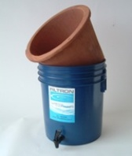
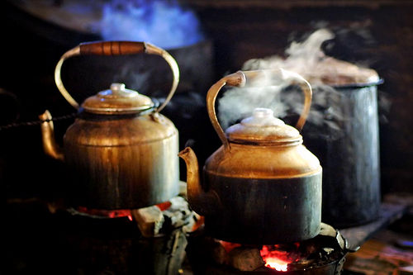
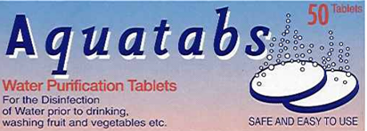
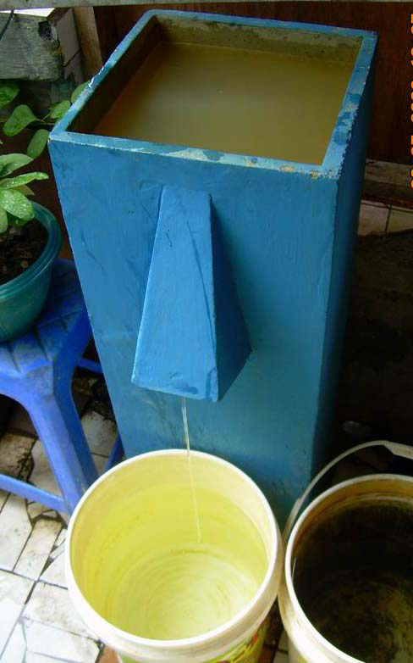
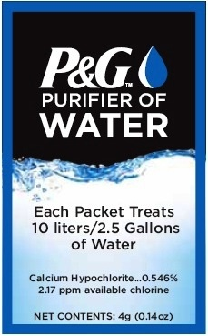
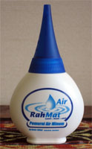
¿Cuál es la mejor opción?
Notes:
Preguntar a los participantes cuál creen que es la mejor tecnología

Slide 6
No hay una opción ideal
El tratamiento de agua a nivel domiciliar es un proceso y no una sola tecnología
No existe una respuesta fácil o solución estándar
Hay diferentes factores que considerar:
  La efectividad del tratamiento basándose en la calidad del agua y los contaminantes locales
  Adecuación
  Costo
  Aceptabilidad
Notes:
Muchas personas quieren saber simplemente cuál es la “mejor” tecnología para el tratamiento de agua a nivel domiciliar. Desafortunadamente, no existe una fórmula simple con la que responder a esta pregunta ya que se deben tener en cuenta múltiples factores.
En primer lugar, es importante recordar que el tratamiento de agua a nivel domiciliar es un proceso y no una sola tecnología. No es fácil saber qué combinación de tecnologías será la más apropiada. Muchas medidas tienen la capacidad de reducir drásticamente la enfermedad diarreica y cada una tiene sus ventajas y sus limitaciones dependiendo de las circunstancias locales. Dependiendo de la situación, se aplicarán diferentes tecnologías.
El “proceso ideal” debe ser determinado por distintos factores, incluyendo la efectividad del tratamiento basándose en la calidad del agua y los contaminantes locales, si es adecuado, económico y aceptable para un uso sostenible por parte de hogares pobres

Slide 7
Criterios que afectan a la selección
Efectividad – ¿Hasta qué punto funciona bien esta tecnología?
Adecuación: ¿Cuán bien encaja esa tecnología en la vida diaria de las personas?
Acceptability – What will people think of the technology?
Costo: ¿Cuáles son los costos que pagará el hogar?
Implementación – ¿Qué se necesita para que las personas implementen la tecnología en sus casas?

Slide 8
Toma de decisiones
Hay herramientas disponibles para ayudar a establecer qué proceso TANDAS es el más adecuado para el contexto local
  Matriz de puntajes
  Matriz de puntajes ponderados
  Línea de clasificación
Actividades para fomentar la participación de distintos grupos de interés
Notes:
Existen herramientas para ayudar a tomar la decisión de qué proceso TANDAS es el más adecuado para el contexto local. Estas herramientas se han incluido en el Anexo 3 para poder comparar las opciones TANDAS con los criterios importantes para los grupos de interés.
Las herramientas son actividades que pretenden fomentar la participación de distintos grupos de interés en la toma de decisiones. Los participantes pueden contribuir activamente en el proceso de toma de decisiones en vez de recibir pasivamente la información de expertos externos, los cuales no tienen el suficiente conocimiento de los problemas locales.
Las actividades participativas están designadas para desarrollar la autoestima y un sentido de responsabilidad por las decisiones propias de cada uno. La experiencia demuestra que cuando todo el mundo contribuye al proceso de toma de decisiones, se construye un sentimiento de propiedad del problema y las personas desarrollan soluciones más adecuadas para su situación. La toma de decisiones participativa puede capacitar a las comunidades para que implementen sus propias mejoras TANDAS.

Slide 9
Evaluación de Tecnologías
Tecnología/ Criterios | Filtración con tela | Filtro de bioarena | Filtro de cerámica tipo olla | Filtro de cerámica tipo vela
Eficacia
Conveniencia
Aceptabilidad
Costo:
Implementación
Notes:
Pedir a los participantes que formen tres grupos (si hay más de 20 participantes, formar seis grupos). Darle a cada grupo un conjunto de opciones TANDAS (todas las opciones de sedimentación a un grupo, filtración a otro grupo, etc…) y pedirles que evalúen cada una de las opciones basándose en los criterios tratados previamente.
Esta matriz es un ejemplo de cómo se puede comparar la efectividad de las distintas tecnologías de filtración. Los participantes deben crear su propia matriz con los criterios que hayan establecido como importantes.

Slide 10
Repaso
¿Cuál de los diferentes métodos de TAND es el mejor?
¡Depende!
Notes:
No existe "la mejor" tecnología de TANDAS. Hay muchos métodos para el TAND y cada uno tiene sus ventajas y desventajas.
Cada tecnología tiene que ser evaluada dentro del contexto de su implementación. Existen muchos criterios a considerar para cada contexto local, incluyendo la eficacia del tratamiento para la fuente de agua, la adecuación, la aceptabilidad, el costo y los requisitos para la fabricación.
No hay una sola forma correcta de decidir la elección del TANDAS. Aunque existen herramientas que evalúan sistemáticamente las tecnologías, las decisiones se suelen basar en razones pragmáticas y en los recursos disponibles.
El gobierno debería asegurar la disponibilidad de diferentes productos para el TAND en los mercados locales. En vez de promocionar un único método de TAND, el gobierno debería intentar que se desarrolle un mercado de diferentes productos a diferentes precios. Esto permitiría que los domicilios y los implementadores puedan elegir el método que más les convenga.
Revise las expectativas de esta lección. Preguntar a los participantes si sus expectativas fueron satisfechas. De no ser así, ofrecerles alternativas para que puedan encontrar el tipo de información que buscaban o identificar los pasos a seguir para continuar informándose sobre el tema.

Slide 11
Repaso
Enumere 5 criterios que se pueden utilizar para evaluar diferentes opciones de TANDAS.
Eficacia
Conveniencia
Aceptabilidad
Costo:
Implementación
Notes:
No hay una tecnología para el TAND que sea la mejor. Hay muchos métodos para el TAND y cada uno tiene sus ventajas y desventajas.
Cada tecnología tiene que ser evaluada dentro del contexto de su implementación. Existen muchos criterios a considerar para cada contexto local, incluyendo la eficacia del tratamiento para la fuente de agua, la adecuación, la aceptabilidad, el costo y los requisitos para la fabricación.
No hay una sola forma correcta de decidir la elección del TANDAS. Aunque existen herramientas que evalúan sistemáticamente las tecnologías, las decisiones se suelen basar en razones pragmáticas y en los recursos disponibles.
El gobierno debería asegurar la disponibilidad de diferentes productos para el TAND en los mercados locales. En vez de promocionar un único método de TAND, el gobierno debería intentar que se desarrolle un mercado de diferentes productos a diferentes precios. Esto permitiría que los domicilios y los implementadores puedan elegir el método que más les convenga.
Revise las expectativas de esta lección. Preguntar a los participantes si sus expectativas fueron satisfechas. De no ser así, ofrecerles alternativas para que puedan encontrar el tipo de información que buscaban o identificar los pasos a seguir para continuar informándose sobre el tema.

